Slide 1

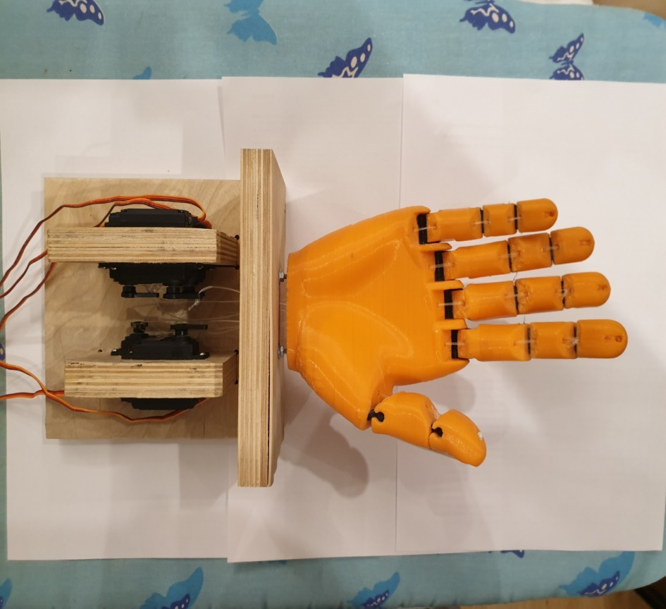
Манипулятор с беспроводным
интерфейсом
Авторы:
Семёнов Александр Андреевич
Сазонов Данил Андреевич,
учащиеся 8 К ГБОУ Школы № 1103
Руководитель:
Сокур Мария Евгеньевна, учитель информатики

Slide 2
Цель работы:
Разработка и изготовление механизированной руки, повторяющей движение человека и выполняющей работу рук человека на расстоянии.
Notes:
Данное приспособление представляет из себя подвижный экзоскелет на дистанционном управлении и может быть полезно во многих сферах деятельности

Slide 3
Актуальность
Манипулятор руки может быть невероятно полезен людям с ограниченными возможностями, например, с мышечной слабостью. Также, если необходимо использовать робот-манипулятор, но алгоритм его работы очень сложен, с помощью нашего устройства можно легко управлять устройством дистанционно.
Notes:
Роботизированная рука может найти применения не только в учебном процессе, но и во многих отраслях науки и техники. Таким образом, разработка манипулятора руки представляется актуальной.

Slide 4
Существующие решения
Большинство современных аналогов используется в качестве протезов для инвалидов или в промышленности для выполнения однотипных задач.

Slide 5
Постановка задач
Разработать и изготовить манипулятор руки.
Разработать электрические схемы, подобрать комплектующие для управления манипулятором руки и сенсорной перчаткой с беспроводным интерфейсом для передачи команд на манипулятор руки.
Написать программный код для микроконтроллеров.

Slide 6
Разработать и изготовить
манипулятор руки

Slide 7
Разработать электрические схемы
Схема соединений микроконтроллера приемника команд
Схема соединений микроконтроллера передатчика команд

Slide 8
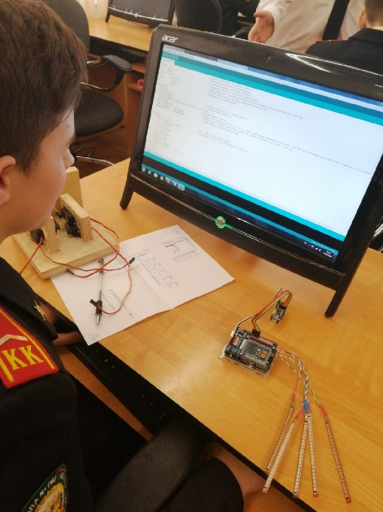
Написание программного
кода
Программный код для микроконтроллера пишется на С-подобном языке программирования в специальной программе Arduino Software (IDE).

Slide 9
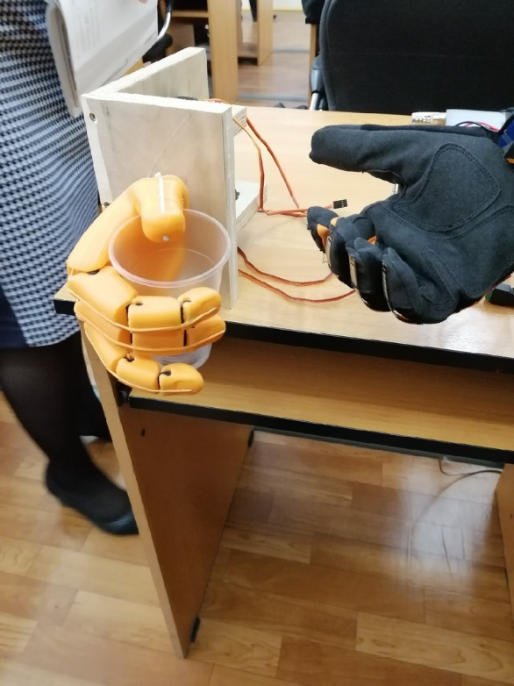
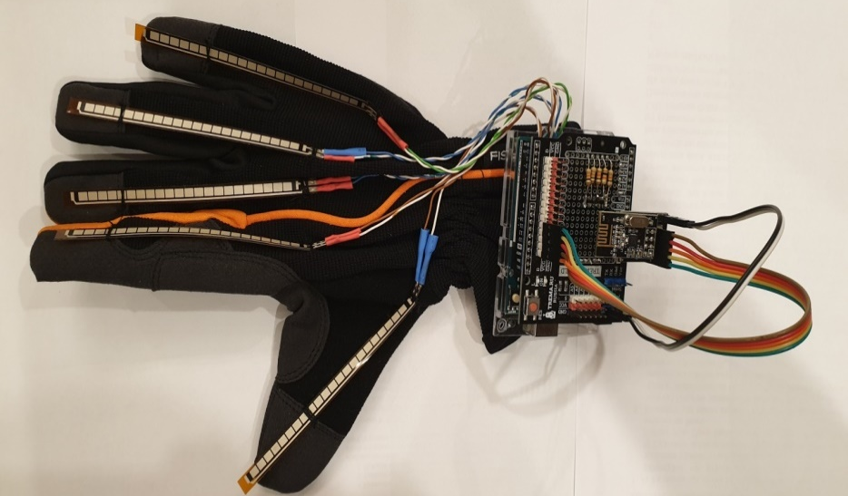
Результаты
Разработанная рука манипулятор с беспроводным интерфейсом способна решать широчайший спектр проблем. В результате работы получен прототип, который может в дальнейшем получить развитие.

